Slide 1
耶穌復活主日
2026年4月5日
主題
不用舊酵母
帶我奔向那片有你的天空
因為你是我的夢

Slide 2
恭讀宗徒大事錄 10:34,37-43
那時候，伯多祿說：「你們都知道：在若翰宣講洗禮以後，從加里肋亞開始，在全猶太所發生的事：天主怎樣以聖神和德能，傅了納匝肋人耶穌，使他巡行各處，施恩行善，治好一切受魔鬼壓制的人，因為天主同他在一起。
「耶穌在猶太人地區，及在耶路撒冷所行一切，我們都是見證人。
1/3

Slide 3
但是，他們卻把耶穌懸在木架上，殺死了。第三天，天主使他復活了，叫他顯現出來，不是給所有百姓，而是給天主所預先揀選的見證人，就是給我們這些、在他從死者中復活後，與他同食共飲的人。
「他吩咐我們向百姓講道，指證他就是天主所立：生者與死者的判官。
2/3

Slide 4
一切先知都為他作證：凡信他的人，賴他的名字，都要獲得罪赦。」
——上主的話。
眾:感謝天主。
默想上主今天向我說的話
3/3

Slide 5
恭讀聖保祿宗徒致格林多人前書 5:6-8
弟兄姊妹們：你們豈不知道：少許的酵母，能使整個麵團發酵嗎？你們應把舊酵母除淨，好使你們成為新和的麵團，正如你們原是無酵餅一樣，因為我們的逾越節羔羊基督，已被祭殺，作了犧牲。所以，我們過節，不可用舊酵母，也不可用奸詐和邪惡的酵母，而只可用純潔和真誠的無酵餅。——上主的話。
眾:感謝天主。
默想上主今天向我說的話

Slide 6
恭讀聖若望福音 20:1-9
一周的第一天，清晨，天還黑的時候，瑪利亞瑪達肋納，來到墳墓那裡，看見石頭已從墓門挪開了。於是，她跑去見西滿伯多祿，及耶穌所愛的那另一個門徒，對他們說：「有人從墳墓中，把主搬走了；我們不知道他們把他放在那裡。」伯多祿便和那另一個門徒出來，到墳墓那裡去。
1/3

Slide 7
兩人一起跑，但那另一個門徒，比伯多祿跑得快，先來到了墳墓那裡。他俯身看見了放著的殮布，卻沒有進去。
跟著他的西滿伯多祿，也來到了，進入了墳墓，看見了放著的殮布，也看見耶穌頭上的那塊汗巾，不同殮布放在一起，而在另一處捲著。
2/3

Slide 8
先來到墳墓的那個門徒，也進去了，一看見就相信了。
這是因為他們還不明白，耶穌必須從死者中復活的那段聖經。——基督的福音。
眾：基督，我們讚美你！
請靜默片刻 默想上主今天向我說的話
3/3

Slide 9
耶穌復活主日
2026年4月5日
主題
不用舊酵母
帶我奔向那片有你的天空
因為你是我的夢

Slide 10
耶穌在猶太人地區,及在耶路撒冷所行一切,我們都是見證人.
你們豈不知道:少許的酵母,能使整個麵團發酵嗎?所以,我們過節,不可用舊酵母,也不可用奸詐和邪惡的酵母,而只可用純潔和真誠的無酵餅.
因為他們還不明白,耶穌必須從死者中復活的那段聖經.

Slide 11
耶穌在猶太人地區,及在耶路撒冷所行一切,我們都是見證人.
世界有壞表樣是可怕的,沒有好表樣更可怕!
要鞏固信仰,最好的方法是以言以行作見證
父母以信仰+生活教子女:
1.郊遊: 天主全能,全善, 天主在萬事萬物中
2.探病: 耶穌治病;接受苦沒那麼苦,走十 字架王道,與基督同甘共苦,可救世
3.子夜彌撒: 將臨準備,聖誕樹,進堂前導
4.新學年開始: 新環境,新機遇,祝福
5.幫自己和孩子讀通世界和人生這本大書
自小教子女信仰扎根

Slide 12
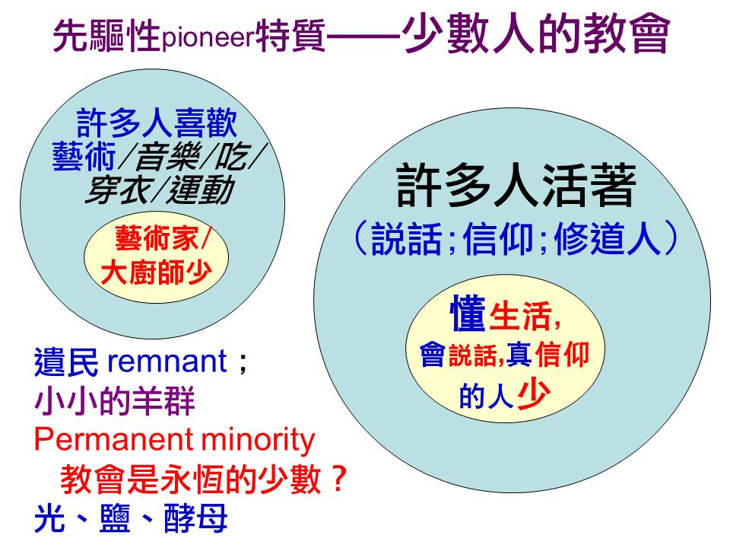
你們豈不知道:少許的酵母,能使整個麵團發酵嗎?所以,我們過節,不可用舊酵母,也不可用奸詐和邪惡的酵母,而只可用純潔和真誠的無酵餅.

Slide 13
當我們把人生分割以後
畢業
吃飯
快樂治疫
復活
讀書
煮飯
痛苦
隔離
死亡

Slide 14
逾越：整體,過程,必須,恩典
讀書—————→ 畢業
痛苦———————→ 快樂 教會————————→ 天國
國家———————→ 大同
死亡—————→ 復活
耶穌必須從死者中復活

Slide 15
你們既然與基督一同復活了,就該追求天上的事;你們該思念天上的事,因為你們的生命,已與基督一同藏在天主內.(哥3:1-4)
帶我奔向那片有你的天空,因為你是我的夢
鵬,怒而飛,其翼若垂天之雲;水擊三千里搏扶搖而上者九萬里→胸襟,視野
去以六月息者也→毅力
仰望上主的,必獲得新力量,有如蒼鷹高飛疾馳而不困乏,奔走而不疲倦.

Slide 16
伯多祿看見了放著的殮布,也看見耶穌頭上的那塊汗巾,不同殮布放在一起,而在另一處捲著.先來到墳墓的那個門徒,也進去了,一看見就相信了.
一看見就相信:看見的是放著的殮布,相信的是看不見的「夢」(信仰,理想,追求)
萬里歸來年愈少,微笑;笑時猶帶嶺梅香.試問嶺南應不好,卻道:此心安處是吾鄉(東坡,王定國,柔娘)
八十春秋微霞亮, 鞠躬盡瘁費思量
天國人間無尋處, 此心安處是天鄉 (徐錦堯)
(地上良鄉是天鄉)

Slide 17
我領了洗,做了新教友,或者在逾越節 期間,辦了妥當告解而煥然一新.
這一切代表什麼?我的生命有徹底的變化嗎?我將來要走一條什麼樣的新路?
I was baptized and became a new Catholic, or perhaps during the Easter season, I made a good confession and was renewed. What does all of this truly mean? Has my life been utterly transformed? What new path lies ahead for me?

Slide 18
我要不要成為莊子《逍遙遊》中的大鵬?
Do I want to become the legendary bird “Peng” from Zhuangzi’s "The Joyful Wanderer"?
北溟有魚,其名為鯤.化而為鳥,其名為鵬. In the Northern Ocean, there is a fish named Kun. It transforms into a legendary bird named “Peng”.

Slide 19
鵬,怒而飛,其翼若垂天之雲;水擊三千里,搏扶搖而上者九萬里; 去以六月息者也.
鵬奮力而飛,牠的翅膀就像掛在天邊的雲;拍擊水面激起三千里的波濤,拍打著旋風 直上九萬里高;飛行了六個月才歇息.
The Peng, when stirred to flight, Its wings spread like clouds hanging from the sky; It thrashes the waters for three thousand miles, mounts the whirlwind and rises ninety thousand miles— And journeys for six months before it rests.

Slide 20
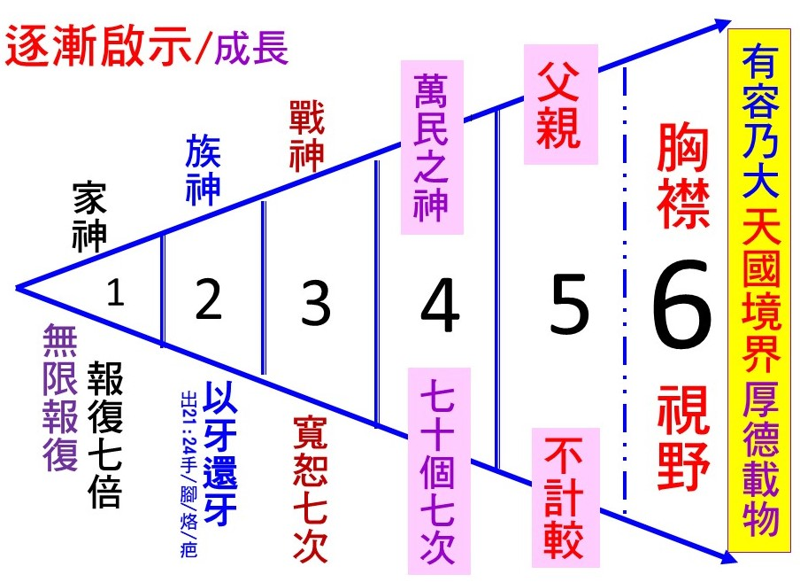
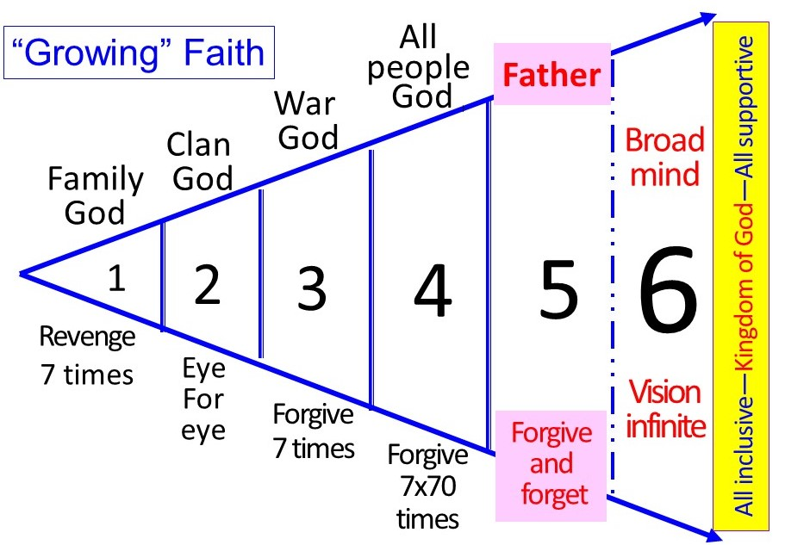
這是基督徒要學習進入的境界:那是包容一切的胸襟, 漫遊於無窮的視野.
This is the realm Christians are called to enter: a heart expansive enough to embrace all things, a spirit roaming across infinite horizons.

Slide 21
讓我們一起向復活的基督祈禱:帶我奔向那片有你的天空,因為你是我的幸福,我的理想,我的追求,我的至愛,我力量與快樂的泉源. Maranatha, 主基督! 請來! 帶我奔向那片 有你的天空!此心安處是天鄉.
Let us pray together to the risen Christ: Lead me to that sky where You are. For You are my joy, my ideal, my pursuit, my greatest love, the source of my strength and happiness. Maranatha! Come, Lord Christ! Lead me to that sky where You are. There my heart finds peace, that is my true home.

Slide 22
這是修行藝術「知情意行」中,最難掌握的「意」,即意志力,毅力,韌力,一生由搖籃到墳墓的堅守方向.
In the art of spiritual practice—which encompasses knowledge, emotion, volition (will), and action—the most difficult to master is “volition”: that is, willpower, perseverance, resilience, and the lifelong commitment to staying the course from cradle to grave.

Slide 23
多少婚姻不能終身相守;多少修道人走不完聖召的路;青年時代參加過多少次 感動天地的青年大會, 成功掌權後, 卻未必不會以權謀私.
How many marriages fail to remain faithful until the end? How many consecrated souls abandon the path of their vocation? In their youth, many attended moving rallies that stirred heaven and earth; yet after rising to power, some are not immune to using that power for personal gain.

Slide 24
不忘初心,砥礪前行 的人,不會太多; 不忘初心,到老猶似初相見的有情人, 又有多少?
There are not many who can hold fast to their original aspiration and press forward against the wind. And how many are there who, in their old age,
still love as tenderly as on the day
they first met?
請點讚like留言comment分享share

Slide 25
願 復活的基督
祝 福 你 的 家 庭
你 的 工 作
幫助你戰勝新舊疫情和所有困難
化 危 為 機
天主愛你 主佑！

